Slide 3
Câu 1
Dấu gì bộc lộ cảm tình
Gửi gắm đề nghị, gửi lời khiến sai ?
3
4
5
2
1
A. Dấu chấm than
B. Dấu chấm
C. Dấu phẩy
D.Dấu chấm hỏi
Hết giờ
Notes:
Bấm lọ mật để quay về

Slide 4
Câu 2
Dấu gì nho nhỏ
Trông ngồ ngộ ghê
Như vành tai nhỏ
Hỏi rồi lắng nghe ?
3
1
2
4
5
B. Dấu hỏi
A. Dấu hai chấm
C. Dấu chấm than
D. Dấu chấm
Hết giờ

Slide 5
Câu 3
“ ” Đây là dấu câu gì em đã được học ở lớp 3
3
2
1
5
4
A. Dấu chấm
B. Dấu phẩy
C. Dấu gạch ngang
D. Dấu hai chấm
Hết giờ

Slide 6
Thứ Ba ngày 17 tháng 12 năm 2024
Tiếng Việt
Bài 27: Nếu em có một khu vườn (Tiết 2)
Luyện từ và câu: Dấu gạch ngang

Slide 7
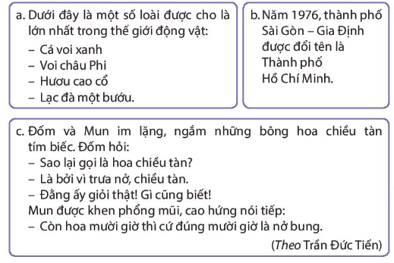
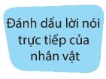
1. Xác định công dụng của dấu gạch ngang được sử dụng trong mỗi đoạn dưới đây:
A. SỐ TRUNG BÌNH CỘNG
Notes:
Thiết kế: Hương Thảo – Zalo 0972.115.126

Slide 8
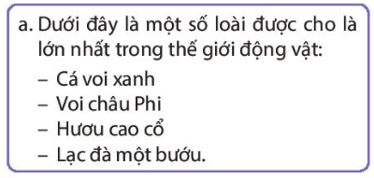
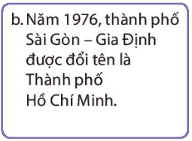
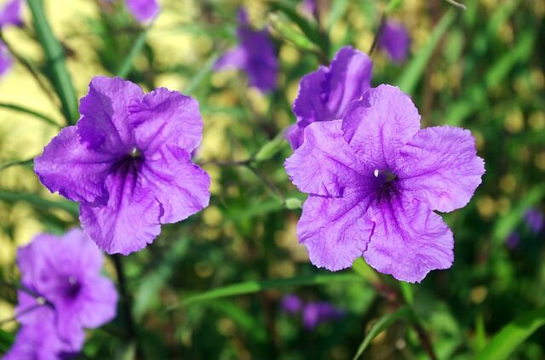
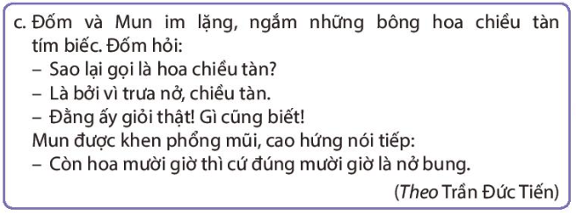
hoa chiều tàn

Slide 9
Dùng để đánh dấu các ý trong một đoạn liệt kê
Dấu gạch ngang
Nối các từ ngữ trong một liên danh
Đánh dấu lời nói trực tiếp của nhân vật

Slide 10
2. Nêu công dụng của dấu gạch ngang trong mỗi trường hợp sau:
a. Để trồng cây trong chậu, em hãy làm theo các bước sau:
– Chuẩn bị đất, cho một phần đất vào chậu.
– Dùng xẻng nhỏ xới đất cho đất tơi xốp.
– Đặt cây vào chậu, cho nốt phần đất còn lại, dùng tay ấn nhẹ đất cho chắc gốc cây.
– Tưới một chút nước vào gốc cây cho đất ẩm và gốc cây chắc hơn.
b. Chương trình học bổng “Vì mái trường xanh” đã đến với các em học sinh khắp ba miền Bắc – Trung – Nam.

Slide 11
a. Để trồng cây trong chậu, em hãy làm theo các bước sau:
– Chuẩn bị đất, cho một phần đất vào chậu.
– Dùng xẻng nhỏ xới đất cho đất tơi xốp.
– Đặt cây vào chậu, cho nốt phần đất còn lại, dùng tay ấn nhẹ đất cho chắc gốc cây.
– Tưới một chút nước vào gốc cây cho đất ẩm và gốc cây chắc hơn.
Các câu có dấu gạch ngang đặt ở đầu dòng dùng để đánh dấu các ý trong một đoạn liệt kê

Slide 12
b. Chương trình học bổng “Vì mái trường xanh” đã đến với các em học sinh khắp ba miền Bắc – Trung – Nam.
Dấu gạch ngang dùng để nối các từ ngữ trong một liên danh

Slide 13
Dùng để đánh dấu các ý trong một đoạn liệt kê
Dấu gạch ngang
Nối các từ ngữ trong một liên danh

Slide 14
Ghi nhớ: Dấu gạch ngang có thể được dùng để đánh dấu các ý trong một đoạn liệt kê và nối các từ ngữ trong một liên danh.

Slide 15
Ví dụ: Nêu công dụng của dấu gạch ngang trong mỗi trường hợp sau:
a. Để tiết kiệm nước, em cần ghi nhớ:
- Mở vòi nước vừa phải
- Lấy nước vừa đủ dùng
- Khóa vòi ngay sau khi sử dụng xong
- Tái sử dụng nước hợp lý
- Kêu gọi mọi người cùng thực hiện.
b. Tối nay sẽ có cầu truyền hình trực tiếp nối ba điểm Hà Nội - Huế - Thành phố Hồ Chí Minh.
Đánh dấu các ý trong một đoạn liệt kê
Nối các từ ngữ trong một liên danh

Slide 16
HÌNH THÀNH
KIẾN THỨC

Slide 17
3. Dấu câu nào có thể thay cho các bông hoa dưới đây? Nêu công dụng của dấu câu đó.
a. Nhạc sĩ Hoàng Vân đã phổ nhạc cho bài thơ Hà Nội Huế Sài Gòn của nhà thơ Lê Nguyên.
b. Để làm một con diều giấy chúng ta phải thực hiện 3 bước:
Làm khung diều
Đo và cắt áo diều
Ráp các bộ phận của diều.

Slide 18
HÌNH THÀNH
KIẾN THỨC
Notes:
Thiết kế: Hương Thảo – Zalo 0972.115.126

Slide 20
Notes:
Thiết kế: Hương Thảo – Zalo 0972.115.126

